Slide 1
Httpserver的多进程模式、dispatch_mode使用

Slide 2
设置为多进程模式
这也是比较常用的模式(也是默认模式)
课程中的设置方法，会产生
1、master进程
2、manager进程
3、worker进程

Slide 3
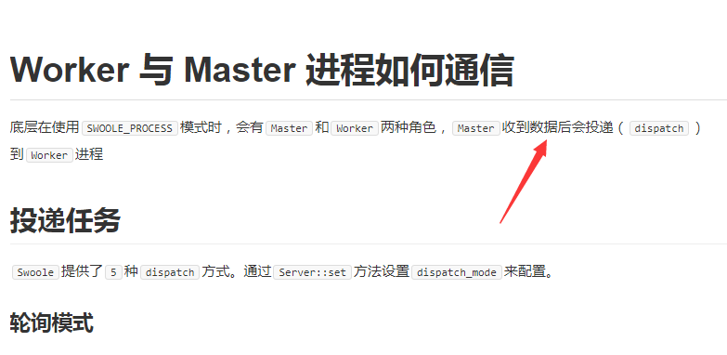
Worker进程和master进程通信
https://wiki.swoole.com/wiki/page/277.html
https://wiki.swoole.com/wiki/page/58.html

Slide 4
欢迎加入我们的QQ群
程序员在囧途教育QQ群
606976586

